Slide 1
道成肉身

Slide 2
經文:
約翰福音1:1-14

Slide 3
太初有道, 道與神同在,道就是神。
這道太初與神同在。 萬物是藉著他造的；
凡被造的，沒有一樣不是藉著他造的。 生命在他裡頭，這生命就是人的光。 光照在黑暗裡，黑暗卻不接受光。 有一個人，是從神那裡差來的，名叫約翰。這人來，為要作見證，就是為光作見證，叫眾人因他可以信。 他不是那光，乃是要為光作見證。 那光是真光，照亮一切生在世上的人。 他在世界，世界也是藉著他造的，世界卻不認識他。 他到自己的地方來，自己的人倒不接待他。 凡接待他的，就是信他名的人，他就賜他們權柄做神的兒女。 這等人不是從血氣生的，不是從情慾生的，也不是從人意生的，乃是從神生的。 道成了肉身，住在我們中間，充充滿滿地有恩典有真理。我們也見過他的榮光，正是父獨生子的榮光。

Slide 4
凡被造的，沒有一樣不是藉著他造的。 生命在他裡頭，這生命就是人的光。

Slide 5
光照在黑暗裡，黑暗卻不接受光。 有一個人，是從神那裡差來的，名叫約翰。

Slide 6
這人來，為要作見證，就是為光作見證，叫眾人因他可以信。
他不是那光，乃是要為光作見證。

Slide 7
那光是真光，照亮一切生在世上的人。 他在世界，世界也是藉著他造的，世界卻不認識他
。

Slide 8
他到自己的地方來,自己人倒不接待他。凡接待他的, 就是信他名的人, 他就賜他們權柄做神的兒女。

Slide 9
這等人不是從血氣生的
，不是從情慾生的，也不是從人意生的，乃是從神生的。

Slide 10
道成了肉身，住在我們中間，充充滿滿地有恩典有真理。我們也見過他的榮光，正是父獨生子的榮光。

Slide 11
道成肉身

Slide 12
這段訊息靈感來自朗·瓦格納牧師的一篇道。我根據我們的文化背景稍作了一些修改。

Slide 13
當我們準備慶祝復活節時，讓我們想想這個節日是多麼奇怪。

Slide 14
世界上沒有其他主要宗教如此大張旗鼓地慶祝他們的神的死亡。

Slide 15
而當耶穌悄悄地從死裡復活時，祂並沒有大大宣傳或利用這個機會來接管世界。

Slide 16
相反的，祂教了一小群門徒幾個星期，然後悄悄地離開了地球。

Slide 17
從那時起，這些人和他們的追隨者向世界傳播福音，這種情況一直持續到今天。

Slide 18
當時的人寫了四本福音書，告訴我們耶穌在地上時的故事。

Slide 19
馬太注重耶穌的王權。它專注於猶太人的讀者
。

Slide 20
馬可注重耶穌的僕人身份。它似乎針對的是不熟悉猶太事務的羅馬人
。

Slide 21
路加注重耶穌的人性。其美麗的敘事對希臘觀眾具有吸引力。

Slide 22
約翰注重耶穌的神性，並有許多敘述和教導是在其他三部福音書中找不到的。

Slide 23
那麼，為什麼約翰福音如此不同呢？

Slide 24
約翰福音的目標讀者是具有希臘哲學影響的外邦人。

Slide 25
亞歷山大大帝將希臘文化傳播到地中海地區。新約最初都是用希臘語寫的。

Slide 26
約翰有不同的關注點: 較多的哲學和神學，而不是律法或猶太歷史。

Slide 27
約翰福音是在其他福音書之後許多年寫成的，詳細的神學教導可能是為了糾正錯誤的教導而寫的。

Slide 28
這是一個教訓: 我們需要有文化上適當的調整
，這樣我們才能接觸到不同的人。

Slide 29
約翰福音1:1 –
太初有道，
道與神同在，
道就是神。

Slide 30
「道」是什麼？

Slide 31
希臘文「Logos」指的是宇宙背後的普遍理性或真理。

Slide 32
它存在於這個世界，但淩駕於這個世界的對立和不完美之上。

Slide 33
「真理」是一個很好的翻譯。

Slide 34
「萬向智慧」或「普及智慧」是一些人所認為的神。

Slide 35
在中文中，我們將其翻譯為「道」。

Slide 36
它是自然界的基本秩序; 「流」。

Slide 37
中國哲學關於它真的很抽象及難懂，因為哲學家們也不了解它。

Slide 38
孔子說他沒有了解它，但古人知道它，而我們失去了對它的知識。

Slide 39
孔子說，它就在我們每個人的內心 — 我們應該知道它。 聖經說，神把永生放在我們心中
。

Slide 40
傳道書 3:11 - 神造萬物,各按其時成為美好, 又將永生安置在世人心裡,然而神從始至終的作為,人不能參透。

Slide 41
這神秘的「道」逐漸轉變為被稱為「道教」的民間宗教。

Slide 42
道教與真正的真理毫無關係，它只不過是傳說
、迷信和民間信仰的混合體。

Slide 43
聖經說，普世的、永恆的真理體現在神裡面。

Slide 44
神也是永恆的普及智慧
。祂遠遠超出了我們的理解。

Slide 45
舊約顯示了引領人們跟隨一個看不見的神的困難。

Slide 46
祂似乎與其他假神相似,只是沒有偶像給人去膜拜。這可能實際上使祂更難給人們去跟隨。

Slide 47
以色列人們有時也追隨其他的神明，特別是當他們的鄰居更強大時。

Slide 48
這似乎是神和祂的子民之間的交換條件 —
跟從我，我會保護你。

Slide 49
關於神的教導隨著時間被扭曲。象徵主義成為他們宗教的重點。

Slide 50
人們使用神的教導來使自己受益。他們看起來很虔誠，以贏得尊重和權威。

Slide 51
有些人過度解讀了神的意圖，創造了神無意立下的新的宗教規則。

Slide 52
人們成為這些宗教規則的奴隸。

Slide 53
例如，一些傳統猶太教徒在星期六不能開車，甚至不能按電梯按鈕。

Slide 54
久而久之，真正的重點都被忽略了 — 要愛神和愛人（例如好撒瑪利亞人的故事）。

Slide 55
信仰變成了需要遵守的宗教規則和需要履行的儀式。一些宗教領袖也找到了從中牟利的方法
。

Slide 56
所以很明顯的，我們這些不完美的人需要以不同的方式與神建立聯繫
。

Slide 57
耶穌的道成肉身是神的答案。
以賽亞在53章預言祂是「受苦的僕人」。

Slide 58
但為什麼要成為肉體呢
？為什麼祂要成為我們中的一員？

Slide 59
馬太福音1:23 -
「必有童女懷孕生子，人要稱他的名為以馬內利。」
（「以馬內利」翻出來就是「神與我們同在」。）

Slide 60
（「以馬內利」翻出來就是「神與我們同在」。）

Slide 61
通過成為人類，祂可以與我們同在，更好地與我們聯繫，並向人們展示他的道路。

Slide 62
一個短篇故事最能說明神為何需要以我們一樣的形像出現。

Slide 63
在一場暴風雪中，一名男子聽到屋外傳來一隻幼鳥的叫聲。

Slide 64
這隻幼鳥從巢裡掉了出來，如果不放回安全的巢穴裡，就會被凍死。

Slide 65
他試著抓住那隻小鳥，但小鳥卻不停地逃走，因為它以為這個人要吃掉它。

Slide 66
那人這才意識到，如果他也是一隻鳥，他就能告訴小鳥他只是想幫助牠，那小鳥或許會聽他的。

Slide 67
耶穌是化身為人的神，祂告訴我們神的事，以及如何回歸於神。

Slide 68
祂通過祂的生活來教導人們，活出人們可以效仿的榜樣。

Slide 69
祂可以表明祂如何理解我們和我們的掙扎。

Slide 70
耶穌出身於一個貧困的家庭。他辛勤工作，養活他的家人，其中包括他的許多的弟弟妹妹。

Slide 71
祂也設立了更容易理解和實踐的新的禮儀。

Slide 72
洗禮: 一生中只有一次，代表祂的死亡和復活。

Slide 73
聖餐: 提醒我們祂為我們做出的犧牲以及祂的醫治和寬恕。這禮儀比獻祭易於執行。

Slide 74
這些禮儀代表了只能發生在真實人類身上的事情。

Slide 75
相比之下，舊約的儀式非常繁重，成本高昂，也難以理解。

Slide 76
舊約的禮儀是為學者研究而設計的，而耶穌的禮儀是為了讓普通百姓可以實踐而設計的。

Slide 77
耶穌向我們展示了如何過敬虔的生活，如何愛別人，如何對抗假教師及教導，等等。

Slide 78
但要做到這一點，神必須以人的形式出現，並在我們中間生活一段時間。那就是道成肉身。

Slide 79
道成肉身並未隨著耶穌的離世而終結。道成肉身繼續透過信徒的生命彰顯出來。

Slide 80
《使徒行傳》是聖經中唯一尚未完成的書卷。我們今天仍在繼續書寫它。

Slide 81
道在你裡面成為肉身了嗎？

Slide 82
你向他人展示了耶穌的光嗎？

Slide 83
人們能看到聖靈在你裡面的果子嗎？

Slide 84
你像耶穌一樣愛神，愛人嗎？

Slide 85
人們看不到你的心，但他們可以通過你的行動來看到你的心。

Slide 86
你能以人們可以理解的方式教授這個道嗎？

Slide 87
「隨時都要傳福音。
必要時，使用言語。」
– 聖弗朗西斯
(St. Francis)

Slide 88
大多數人在決志信主之前不會常去教會或學習聖經。他們需要在基督徒身上看到耶穌。

Slide 89
在 19 世紀，基督教的傳教士在臺灣設立醫院,在那裡播下了基督教的種子。

Slide 90
加拿大傳教士馬偕在臺灣建立了第一家醫院和大學 — 後來的牛津學堂和馬偕紀念醫院。

Slide 91
即使在今天，也有外國的傳教士在臺灣服侍窮人。

Slide 92
義大利的呂若瑟神父在台灣宜蘭縣羅東的聖母醫院服務了 35 年。

Slide 93
2020年時，當他看到義大利如何受到冠狀病毒的傷害時，他請求台灣人們捐款以拯救他的家鄉。

Slide 94
這時因媒體報導，很多台灣人們才聽到這些傳教士和醫院的故事。

Slide 95
一些傳教士在 1952 年被趕出中國大陸，因此有些人去了台灣東部的貧困地區。

Slide 96
許多傳教士和醫護人員為臺灣人民服務了幾十年。他們不從窮人那裡拿錢。

Slide 97
一些傳教士選擇埋葬在他們一生犧牲奉獻的新家台灣。

Slide 98
因此，當故事傳開時，數以萬計的臺灣人在一周內捐贈了四百萬美元
。

Slide 99
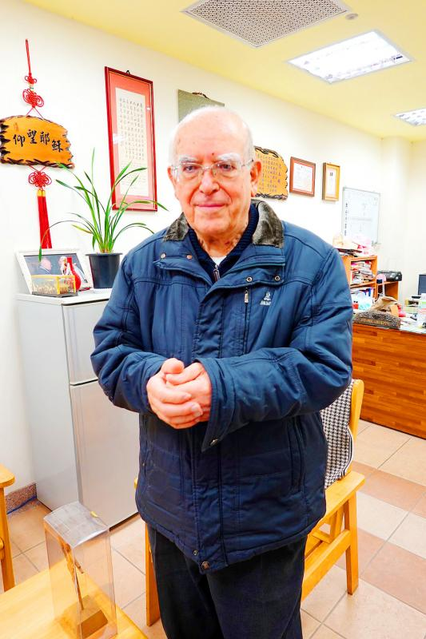
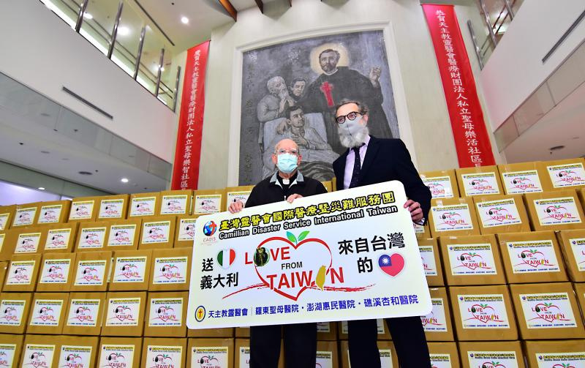

Slide 100
有些人捐錢感謝從傳教士和羅東聖母醫院幾十年前得到的幫助。

Slide 101
人們捐贈，是因為他們看到這些傳教士如此愛台灣人。

Slide 102
這些傳教士向台灣人民展現了基督捨己的愛。

Slide 103
這就是為什麼人們都熱衷於捐款幫助義大利的原因。呂神父和其他人向他們展現了基督的愛
。

Slide 104
我們並不完美，我們永遠不會完美。但神可以使用我們，讓人們通過我們的愛來看到耶穌。

Slide 105
當我們願意讓神這樣做時，他會逐漸改變我們
，道就會在我們裡面成為肉身。

Slide 106
馬太福音 5:14 –
你們是世上的光。
城造在山上，是不能隱藏的。

Slide 107
願那節經文指的是你。請讓你的光芒閃耀，
照亮世界。
願主保佑及祝福各位。

